Slide 1
DISEÑO DE CENTRO DE CONTACTOS PARA UNA EMPRESA DE VENTAS
Jonathan Villa Montalvo
Miguel Santa-Cruz Tingo

Slide 2

que es un Centro de Contactos?
Que es Telefonía IP?
Que es VoIP?
Que es una Red Convergente?
Que son los Sistemas Open Source?

Slide 3
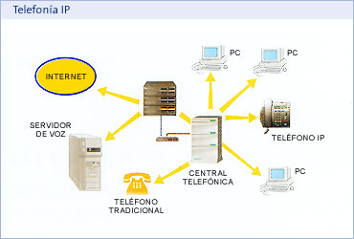
Telefonía IP
Permite transmitir voz usando el protocolo TCP/IP
Integrar aplicaciones de voz y datos sobre una única plataforma de red.
Esto se conoce como Voz sobre IP o VoIP
Medir la Calidad de servicio

Slide 4
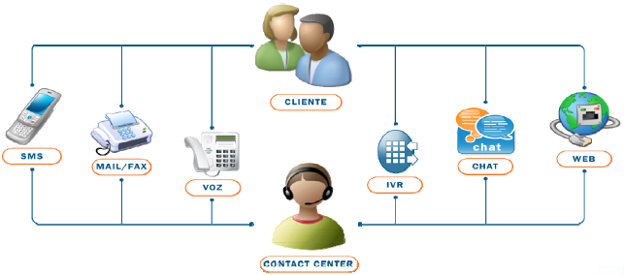
Red Convergente
Todo en una misma red
Envió y recepción de datos, voz, video
Administración centralizada

Slide 5
Sistemas Open Source
Software de código abierto y de libre uso
Servidores de comunicaciones basados en Open Source
 | VENTAJA | DESVENTAJA
ASTERISK | Versión de software libre | Configuración por modo de consola
 | Se puede personalizar | Soporte realizado por el creador de la solución
 | Se puede lograr redundancia | Comprar 2 servidores de iguales características
ELASTIX | Soporte por los autores del software | Software propietario implica costo por su uso
 | Parches periódicos disponibles por ser propietario | Hardware compatible con la solución
 | Se puede lograr redundancia
SIPXECS | Versión de Software libre | Soporte realizado por el creador de la solución
 | Programación por interfaz web | No hay disponibles parches periódicos por no ser propietario
 | Se logra redundancia porque usa Gateway
 | VENTAJA | DESVENTAJA
PROPIETARIO | Soporte Tecnico del propietario | No se puede modificar
 | Parches periódicos | Costo por uso del software
 | Hardware y software dedicado a la solución | No compatible con otros fabricantes
OPEN SOURCE | Personalizable | Soporte realizado por el creador del la solución
 | Uso de software si pago | No hay parches periódicos disponibles
 | Compatible con múltiples fabricantes

Slide 6

Centro de Contactos
Envía y recibe requerimientos:
  Voz
  Correo electrónico
  Mensajería instantánea
  Video conferencia
  Web
  Correo de voz
Basado en sistemas Open Source

Slide 7


Centro de Contactos para un empresa de ventas
Dar seguimiento a los actuales clientes
Contactar a nuevos posibles clientes
Mayor productividad del personal
Diferenciarse de la competencia
Mayor interacción entre el cliente y la empresa
Reducción de costos operativos
Lograr la satisfacción del cliente

Slide 8
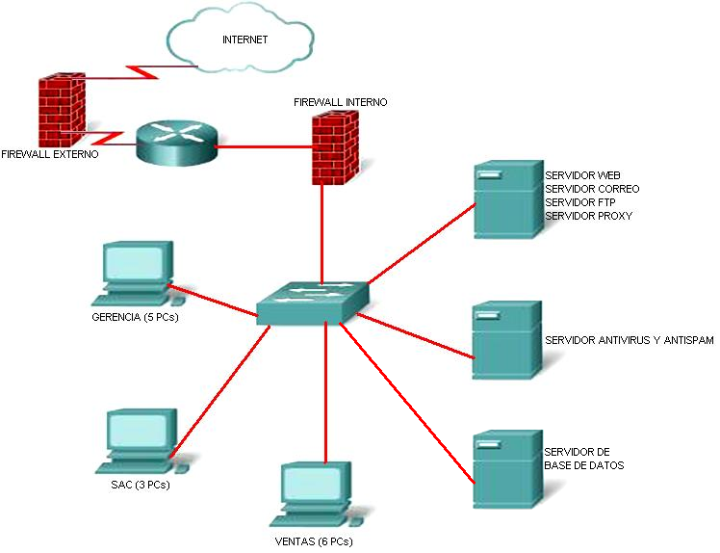
Diseño de Centro de Contactos para empresa de ventas
Red de la empresa Antonelli S.A.

Slide 9


Diseño de Centro de Contactos para empresa de ventas
Auditoria de la Red
Servicios que se desea implementar:
  Llamadas a teléfonos fijos y móviles
  Atención de requerimientos web
  Sistema de integración de datos para los operadores
  Grabación multimedia
  Reporte en tiempo real

Slide 10
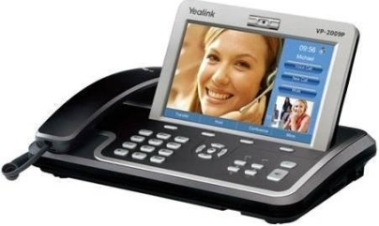
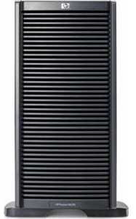
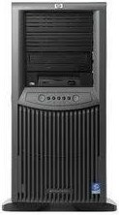
Diseño de Centro de Contactos para empresa de ventas
Elementos del diseño
  Pcs con softphone instalado, teléfonos IP, video teléfonos IP, teléfono analógico
  IP-PBX o softswitch
  Servidor de correo interno (reutilizable el existente)
  Servidor de correo externo
  Servidor web (reutilizable el existente)
  Servidor base de datos (reutilizable el existente)
  Servidor Centro de Contactos
  Servidor Reportería/Grabación

Slide 11
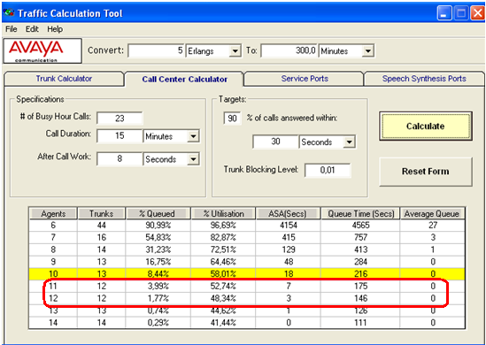
Diseño de Centro de Contactos para empresa de ventas
Alcance del diseño:
  Duración teórica de 15 minutos por llamada
  Promedio de velocidad de respuesta de 7 segundos
  Tiempo de espera máximo en cola de 175 segundos
  Soporta hasta 300 minutos en llamada en hora pico
  11 operadores (máximo 12)
  12 líneas analógicas

Slide 12

Módulos Contact Center
Módulo ACD (Distribución automática de requerimientos).
Módulo CTI (Integración de Telefonía y Datos).
Módulo PBX IP Integrado.
Módulo IVR.
Módulo de Marcación Predictiva.
Módulo de Grabación Multimedia.
Módulo de Reportería Personalizable.
Módulo de Supervisión y Monitoreo.

Slide 13
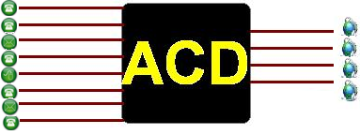
Distribución automática de llamadas (ACD)
Circular
Balanceo de carga
Balanceo de carga Inverso
En base a habilidades de agentes (skills based routing)
En base a datos de la llamada (Caller Id)
En base al perfil del cliente y reglas del negocio

Slide 14
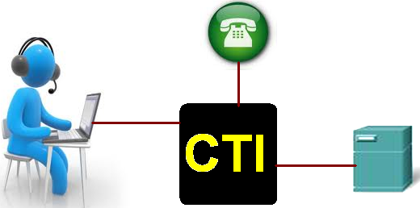
Integración de Telefonía y Datos (CTI)
Permite desplegar en la PC del agente, simultáneamente con la llamada, información relevante del cliente.
Evita solicitar información que el cliente ya le facilitó a su empresa, incrementando la productividad de su Centro de Atención.
Integran fácilmente el PC del agente con aplicaciones provenientes de múltiples tecnologías (aplicativos de CRM o sistemas de gestión)

Slide 15
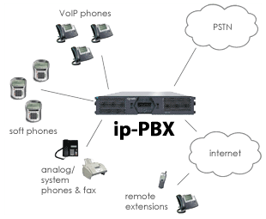
PBX IP Integrado
Posibilidad de Conexión de Líneas Analógicas o Digitales.
Posibilidad de detección del Caller ID o ANI.
Transferencia de Llamadas.
Llamadas en Conferencia.
Conexión de extensiones internas a la PBX Corporativa.
Conectividad con otras PBX.

Slide 16

IVR (Interactive Voice Response)
La liberación de los operadores del Contact Center sobre tareas repetitivas.
Preselección del grupo de atención por tema o tipo de cliente.
Diferentes usos como:
  Información de productos/servicios/promociones
  Datos sobre ubicación de locales, negocios, sucursales
  Buzón de Sugerencias
  Aplicaciones de Consultas sobre una Base de Datos.

Slide 17

Marcación Predictiva
Reduce el “tiempo muerto” entre llamadas, accediendo al cliente en forma proactiva.
Funcionalidades:
  Marcación predictiva, progresiva y “preview”.
  Detección de voz, fax, modem, pager, tonos de ocupado y libre.
  Múltiples estrategias de marcación flexible y configurables por el usuario.
  100% integrado al CTI y al ACD.
  Supervisión en tiempo real y reportes estadísticos.

Slide 18
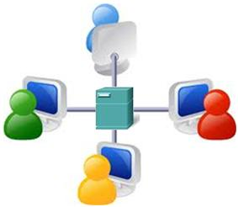

Grabación Multimedia
Controlar y mejorar la calidad y efectividad de su servicio analizando sus fuerzas y debilidades.
Memoria total, parcial, selectiva o por demanda, de las llamadas telefónicas entrantes y salientes, pantallas, sesiones de Chat y colaboración Web.
La grabación de una conversación puede ser iniciada por el supervisor o por un agente.
Monitorear las grabaciones en tiempo real y almacenarlas para su posterior búsqueda, utilizando diversos mecanismos de filtro.

Slide 19


Reportería Personalizable
Visión integral del rendimiento y del nivel de servicios de su Contact Center
Juego de reportes con información histórica clasificada de acuerdo a múltiples criterios.
Creación de reportes desde Birt, Jasper Reports y otras herramientas, así como exportar datos y generar nuevos reportes personalizables.

Slide 20
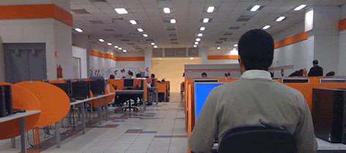
Supervisión y Monitoreo
Monitoreo Silencioso.
Intervención de Emergencia.
Conferencia.
Control en Tiempo Real.
Reasignación Dinámica.

Slide 21
Selección de Hardware
Servidor:
  Correo externo
  Servidor ProLiant ML 350 G4
  Procesador: Intel Xeon Irwindale (3.2 GHz, 8 M Cache)
  Memoria: 3 GB DDR3 (hasta 8 GB)
  Disco Duro 220 GB (Sata RAID de 4 puerto Integrado)
  Centro de Contactos
  Servidor ProLiant ML 370 G6
  Procesador: Intel Xeon QuadCore E5620 (2.4 GHz, 12 M Cache)
  Memoria: 4 GB DDR3 (hasta 18 memorias PC3-10600)
  Capacidad estándar para 8 discos duros (24 discos máximo)

Slide 22
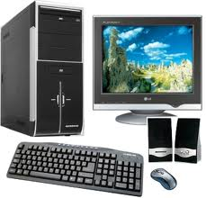
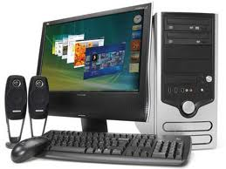
Selección de Hardware
Usuarios:
  Operador
  Sistema operativo: Windows XP SP2 o superior
  CPU: Intel Pentium III 1.86 GHz o superior
  Memoria: 1GB o superior
  Disco duro(espacio libre): 300 MB o superior
  Tarje de red: 10/100 MB o superior
  Internet Explorer 5.5 o superior
  Pantalla: XVGA 1024 x 768
  Dispositivos periféricos: tarjeta de sonio, altavoz, micrófono, cámara web, unidad de CD-ROM
  Supervisor/Administrador
  Sistema operativo: Windows XP SP2 o superior
  CPU: Intel Pentium IV 2.1 GHz o superior
  Memoria: 2GB o superior
  Disco duro(espacio libre): 500 MB o superior
  Tarje de red: 10/100 MB o superior
  Internet Explorer 5.5 o superior
  Pantalla: XVGA 1024 x 768
  Dispositivos periféricos: tarjeta de sonio, altavoz, micrófono, cámara web, unidad de CD-ROM

Slide 23

Selección de Hardware
Usuarios:
  Videoteléfono IP
  Pantalla sensible al tacto LCD de 7’’ 800x480
  Chipset TI DaVinci
  Slot para memoria USB/SD
  Entrada para diadema
  Soporte codecs de video H.264 y H.263
  Switch de 2 puertos Ethernet RJ-45
  Alimentación Power Over Ethernet o mediante fuente de poder incluida

Slide 24


Selección de Software
Servidor de Comunicaciones
  SipXecs
  Correo de voz
  Mensajería unificada
  Video llamada
  Operadora automática
  Conferencia
  Las presencias y capacidades de un centro de llamadas
  Configuración de teléfonos y gateways
Centro de Contactos
  Evolution
  Dynamic Businnes Router
  Outbound Dialer
  Scripting Developer .NET
  Multimedia
  Supervisión e informes
  Aplicación para agentes

Slide 25
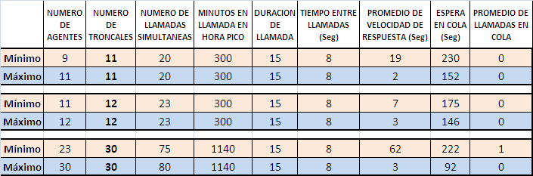
Limitantes del diseño

Slide 26
Análisis de Costos
ITEM | CANTIDAD | COSTO | TOTAL
PUESTOS A INSTALAR | 14
PUNTOS DATOS (PC Y PRT) | 14 | 70,00 | 980,00
PUNTOS VOZ | 2 | 70,00 | 140,00
PUNTOS ELECTRICOS SG | 14 | 50,00 | 700,00
VIDEOTELEFONOS IP VP-2009P | 2 | 360,00 | 720,00
AUDIFONOS | 14 | 60,80 | 851,20
CENTRAL TELEFONICA IP | 1 | 2.000,00 | 2.000,00
LINEAS TELEFONICAS | 12 | 120,00 | 1.440,00
PCs (CPU + MONITOR + WEBCAM) | 14 | 300,00 | 4.200,00
SWITCH CISCO 24 Puertos 10/100 + 2 Gigabit o Sfp | 1 | 230,00 | 230,00
MINIRACK CERRADO DE PARED | 1 | 400,00 | 400,00
UPS 2 KVA + INSTALACION (60 min/Carga full, 30 min/ Carga Media) | 1 | 750,00 | 750,00
SERVER CORREO | 1 | 750,00 | 750,00
SISTEMA CONTACT CENTER | 1 | 1.500,00 | 1.500,00
SERVIDOR | 1 | 4.225,00 | 4.225,00
GASTOS ADMINISTRATIVOS | 1 | 200,00 | 200,00
TOTAL: |  |  | 19.086,20

Slide 27
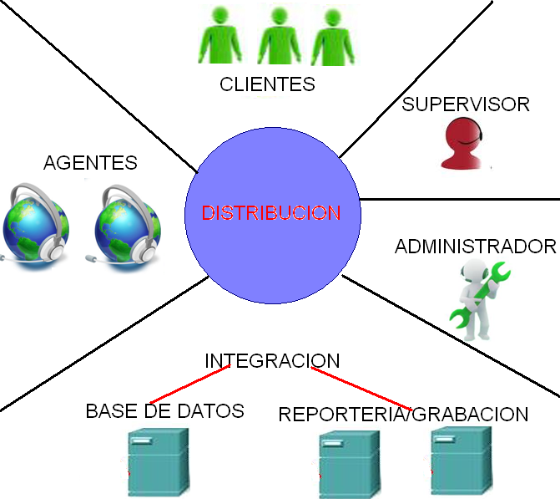
Distribución del Centro de Contactos

Slide 28
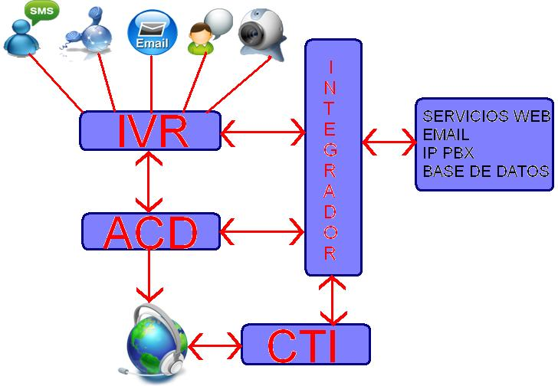
Distribución del Centro de Contactos

Slide 29
Distribución del Centro de Contactos
Distribución de la Fuerza de Trabajo
Agentes y Supervisor
HORA | NUMERO DE AGENTES ENTRANTES | NUMERO DE AGENTES SALIENTES | NUMERO EFECTIVO DE AGENTES
08H00 | 3 | - | 3
09H00 | 3 | - | 6
10H00 | 2 | - | 8
11H00 | 2 | - | 10
12H00 | 1 | - | 11
13H00 | - | - | 11
14H00 | - | - | 11
15H00 | - | - | 11
16H00 | - | 3 | 8
17H00 | - | 3 | 5
18H00 | - | 2 | 3
19H00 | - | 2 | 1
20H00 | - | 1 | 0
20H00 – 08H00 | 1 OPERADOR PARA ESTE HORARIO |  | 1

Slide 30
Distribución del Centro de Contactos
Cronograma de Implementación
SOLUCION CENTRO DE CONTACTOS | 42 días
FASE INICIO | 6 días
Llegada de equipos | 5 días
Entrega de equipos | 1 días
FASE PLANEACION | 3 días
Auditoria de la Red existente | 2 días
Entrega de Requerimientos y Alistamiento Final | 1 día
Recepción y Revisión Detallada de Requerimientos
Especificación y Diseño Detallado del Alcance
Manejo de Riesgos
Entrega Requerimientos
Requerimientos Listos
FASE DISENO - Ingeniería Detallada | 10 días
Desarrollo Documento de diseño
Entrega Documento de diseño
Revisión y Aprobación del documento de diseño
Documento de diseño Aprobado
Declaración de puestos de trabajos Listo
Fase Cierre Completo

Slide 31
Distribución del Centro de Contactos
Cronograma de Implementación
FASE IMPLEMENTACION | 15 días
Implementación del Servidor Centro de Contactos | 15 días
Instalación de servidores y media gateways en los racks
Configuración de los Servicios y funcionalidad de la Red
Revisión de las Vulnerabilidades del Acceso Telefónico
Instalación de cables
Instalación de extensiones
Instalación de la plataforma (hardware y software):
Configuración e integración de la plataforma con el Servidor
Implementación de 14 puestos de trabajo
FASE PRUEBAS | 4 días
Pruebas de aceptación
Fase Pruebas Completa
FASE CAPACITACION | 3 días
Plataforma de Integración de datos de los operadores, supervisores y administradores | 3 días
Fase Capacitación Completa
FASE CIERRE | 1 día
Firma Aceptación
Entrega de documentación
Fase Cierre Completo

Slide 32
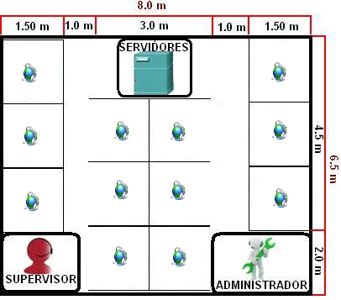
Distribución del Centro de Contactos
Requerimientos del dimensionamiento físico

Slide 33
GRACIAS!!!

